Slide 1
PROJETS INNOVANTS :
ACCOMPAGNEMENT ET FACTEURS CLEFS DE SUCCES

Slide 2
PROJETS INNOVANTS : ACCOMPAGNEMENT ET FACTEURS CLEFS DE SUCCES
Le Mans, situation et filières d’excellence
Le Mans, un environnement porteur pour les entreprises
Le Mans Innovation : présentation et accompagnement
Entreprises innovantes : les facteurs clefs du succès
Le Village by CA Le Mans- La Ruche : présentation et intérêt du Village
Témoignage de l’entreprise Let Me Think

Slide 3
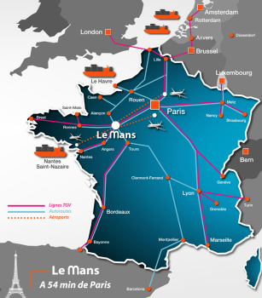
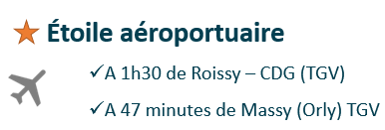
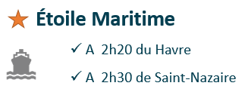
1- Le Mans, situation et filières d’excellence

Slide 4
1- Le Mans, situation et filières d’excellence
Centre tertiaire Gare TGV
146 entreprises employant plus de 3200 salariés
Sociétés internationales (MMA – Oui Care – STMicroelectronics…) secteurs banque assurance, numérique et services à la personne
Industrie Automobile et mécanique
Constructeurs et soustraitants de l’industrie automobile et aéronautique (Renault, Claas Tractor, NTN, GKN, Flowserve, SMB, Dura, E4V, Gruau...) et des industries d’autres univers (Bobet, Colart, Groupe Leblanc, Dairon,
Développement durable
Hydrogène et solutions propres pour les mobilités
Eolien – maintenance et formation
Industrie photovoltaïque
Industrie Agroalimentaire
Un territoire d’industriels agroalimentaires spécialisés dans la viande et les produits laitiers (Bordeau Chesnel, Cosme, Yoplait...)
Acoustique
Recherche et développement pour les industriels
Le Mans Acoustique, CTTM, événement Le Mans Sonor, Laum...
Risque et assurance
Un institut de recherche internationalement reconnu, des grands groupes (COVEA, Groupama, GIE CESAME VITALE), un Salon du Risque global en 2022, un institut de l’actuariat
Logistique
Nombreuses plateformes logistiques pour desservir le grand Ouest
Biomédical
7500 emplois dans le médical et les grands équipements de santé (3ème CH non universitaire de France; future 4è centre de cancérologie)

Slide 5
2- Le Mans, un environnement porteur pour les entreprises
Création / accompagnement
Financement
Réseaux thématiques
Attractivité exogène
Immobilier et foncier
Emploi et RH

Slide 6
3- Le Mans Innovation

Slide 7
3- Le Mans Innovation…Qui sommes-nous?

Slide 8
3- Le Mans Innovation…Qui sommes-nous?

Slide 9
3- Le Mans Innovation

Slide 10
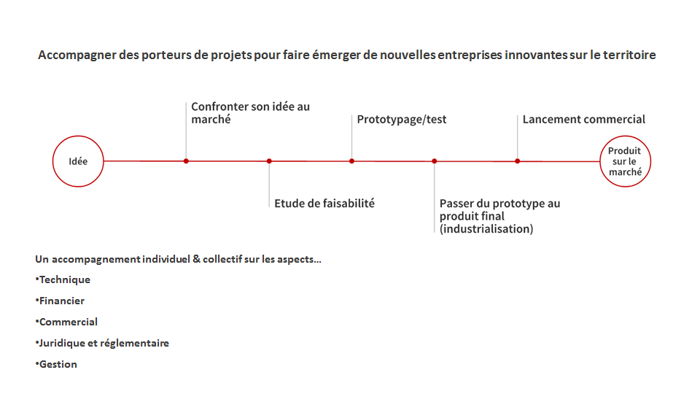
3- Mission d’accompagnement des entreprises: 1/2

Slide 11
3- Mission d’accompagnement des entreprises: 2/2

Slide 12
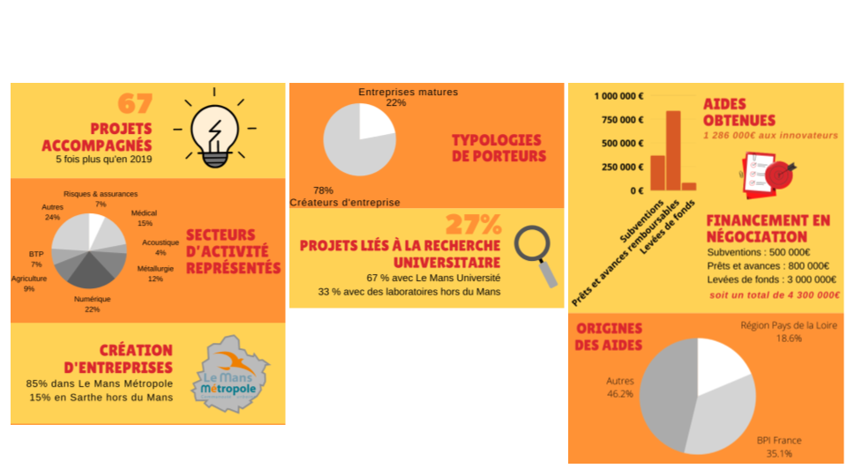
3- Le Mans Innovation en 2020, c’était

Slide 13
3- Mission de diffusion de la culture de l’innovation

Slide 14
4- Entreprises innovantes: les facteurs clefs de succès

Slide 15
4- Entreprises innovantes: les facteurs clefs de succès

Slide 17
5- Le Village by CA Le Mans- La Ruche : présentation et intérêt
« Coopérer pour innover »

Slide 23
6 - Témoignage de l’entreprise Let Me Think

Slide 24
PLACE À VOS QUESTIONS !
Damien Derouet
Directeur de Le Mans Innovation
Frédéric Renault
Maire du Village by CA
Le Mans – La Ruche
Victor Loiseau
Let Me Think
www.lemansinnovation.com https://levillagebyca.com/ www.letmethink.io

